Slide 1
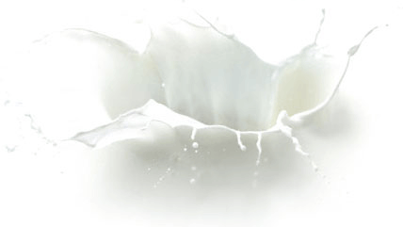
Пейте, дети, молоко-
будете здоровы!
Презентацию выполнил
ученик 3»В» класса
средней школы №2
Слажнев Иван.
musafirova.ucoz.ru

Slide 2
Меня зовут Слажнев Иван, я учусь в
третьем классе. Каждый день день
дома я пью молоко, а на завтрак ем
молочные каши. Родители говорят,
что в молоке много витаминов и оно
очень полезно, особенно для детей.
Тогда я решил узнать,
в чем же
польза молока?)
musafirova.ucoz.ru

Slide 3
Цель - выяснить, какую роль играет молоко в жизни человека.
Задачи -
*узнать, что такое молоко
*выяснить, почему молоко белое
*убедить одноклассников в важности молока
*разработать книгу «Школа кулинаров», в которую войдут рецепты вкусных и полезных блюд из молока.
musafirova.ucoz.ru

Slide 4
Гипотеза №1
Предположим, что молоко полезно, так как содержит витамины, к тому же молоко белого цвета, а это цвет добра, поэтому молоко не может навредить.
Гипотеза №2
Возможно молоко белое, потому что его дают белые коровы и козы.
musafirova.ucoz.ru

Slide 5
Методы исследования –
*подумать самостоятельно
*посмотреть книги, журналы
*посмотреть телепередачи по этой теме
*обратиться к компьютеру
*спросить у других людей
*провести опыты
*понаблюдать
musafirova.ucoz.ru

Slide 6
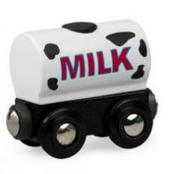
Слово «молоко» имеет индоевро -пейскую природу, по английски оно звучит «milk», по немецки – « Milch», у многих народов его название зву-чит одинаково – млеко (польское, чешское) , молоко – украинское,
беларусское.
musafirova.ucoz.ru

Slide 7
Первой пищей, которую получает человек с момента рождения, является материнское молоко. Благодаря материнскому молоку младенцы в первые месяцы жизни нормально растут и развиваются. Этот факт служит неоспоримым доказательством того, что молоко является полноценным и незаменимым продуктом питания.
musafirova.ucoz.ru

Slide 8
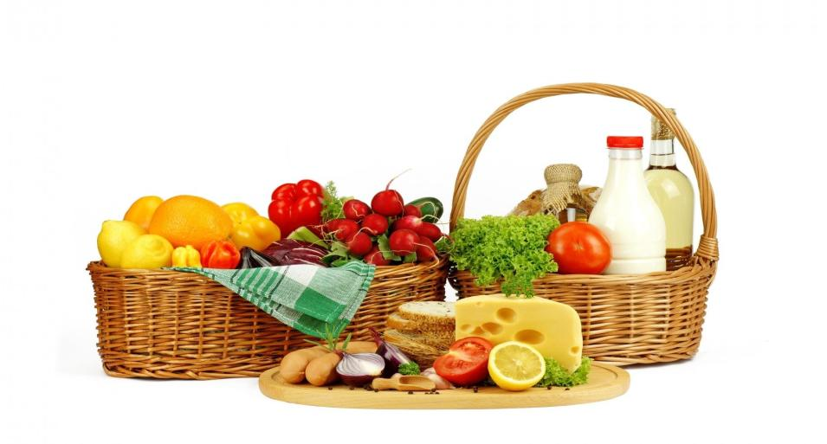
Состав молока уникален!
Самое ценное в молоке – специальный белок, который усваивается организмом гораздо лучше, чем мясной .Также молоко содержит жиры, лактозу (молочный сахар), кальций. Особенно много в молоке витаминов B1 и B2, витамина группы D, также в нем в избытке содержатся калий, фосфор, железо, йод, цинк.
musafirova.ucoz.ru

Slide 9
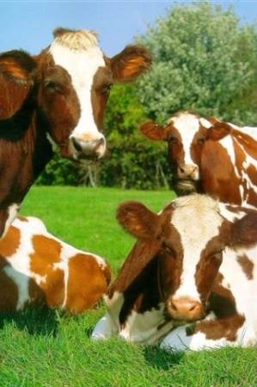
Почему молоко белое?
Я выяснил, что коровы могут быть белого, рыжего, коричневого и даже черного цвета, и все они дают белое молоко. Все мы знаем, что корова ест зеленую траву летом и желтое сено зимой. Так почему молоко, которое она дает всегда белое?
musafirova.ucoz.ru

Slide 10
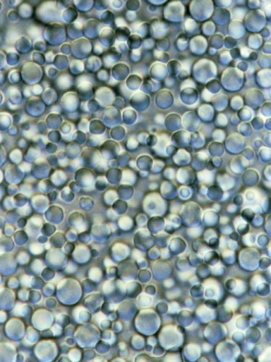
Ответ на этот вопрос я нашел в интернете. Дело в том,что за цвет молока отвечает одно из веществ, содержащихся в нем – казеин. Если рассмотреть каплю молока под микроскопом,мы увидим белые шарики. Это и есть казеин, именно он окрашивает молоко в белый цвет.
musafirova.ucoz.ru

Slide 11
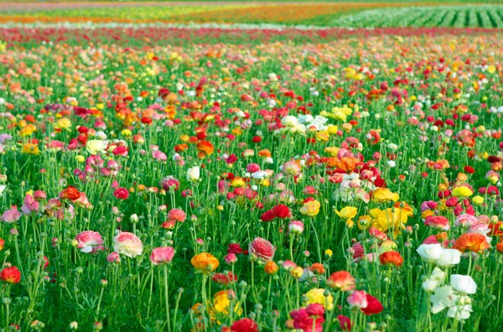
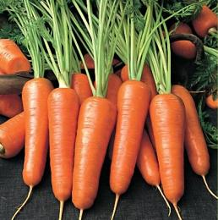
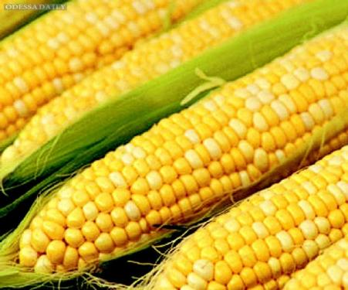
Но, цвет молока может зависеть от питания коровы, если она , к примеру, ела много морковки или кукурузы, цвет ее молока станет желтым, а если она питалась хвощами и лютиками, то цвет ее молока станет красным.
musafirova.ucoz.ru

Slide 12
Следующий шаг в моем исследовании – убедить одноклассников в важности молока. Я провел анкетирование среди одноклассников и выяснил:
Но, 80% моим одноклассникам молоко нравится;
78% любит йогурты;
50% нравится сливочное масло;
74% не любят кефир;
25% не любят творог;
38% не любят сыр и, конечно .же
100% опрошенных обожают мороженое!!!
musafirova.ucoz.ru

Slide 13
Какие молочные продукты вам нравятся? | Да | Нет
Йогурт
Сыр
Сметана
Кефир
Масло сливочное
Творог
Мороженое
Нравится ли Вам молоко?
Проведя анкетирование, я решил создать книгу «Школа кулинаров», в которую собрал самые вкусные рецепты из молока!
musafirova.ucoz.ru

Slide 14
musafirova.ucoz.ru

